Slide 1
Interfaces do grupo de Desenvolvimento Mobile

Slide 2
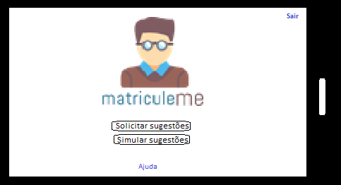
Interface 0 (home)
O botão “solicitar sugestões” gerará a grade sugerida pelo App, encaminhando o usuário para a Interface 1.
O botão “simular sugestões” tem o intuito de adaptar a pessoa ao longo do semestre ao modo de uso do App, bem como ajudar a antecipar suas escolhas antes mesmo de iniciar o próximo período de matrícula, simulando casos em que o usuário assume que reprovará determinada matéria que está cursando, ou fixando as que considere primordiais...
O botão “Ajuda” guiará o usuário a uma interface de tutorial (explicação de como se deve utilizar o App).
O botão “Sair” desloga o usuário, encaminhando-o de volta à interface de login.

Slide 3
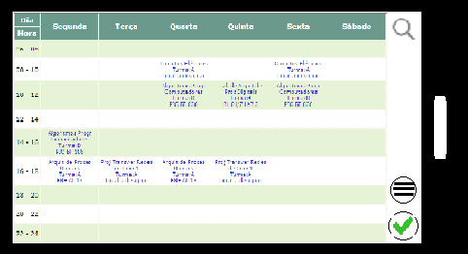
Interface 1 (apresentação das sugestões)
Clicando-se num slot de horário, encaminhar-se-á o usuário à interface 2;
Clicando-se no botão com ícone de “v”, o usuário é encaminhado para a interface 3;
Clicando-se no botão com ícone de três linhas, o usuário é encaminhado para a interface 4.
* A posição da tela precisa ser “deitada”/horizontal, para maximizar conforto visual (tamanho do conteúdo).

Slide 4
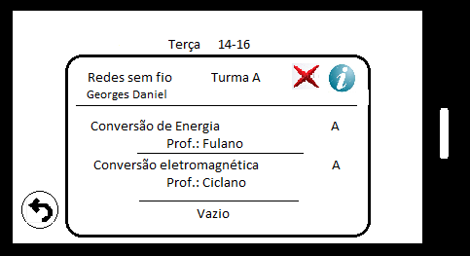
Interface 2 (turmas de dado slot de horário)
Clicando-se no símbolo de “x”, exclui-se a disciplina que está naquele slot de horário (a mais de cima, destacada, é a que está lá atualmente).
Clicando-se em qualquer outra disciplina, esta se posicionará no slot de horário em questão.
Clicando-se em vazio, o slot será deixado vago.
O botão inferior esquerdo encaminha o usuário de volta à interface 1.
O ícone de informação informar o usuário o motive pelo qual tal matéria lhe foi recomendada.
* Se se escolher uma disciplina que tenha mais de 2 créditos e que colida com outra que já esteja na grade, uma janela de aviso aparecerá na tela perguntando se o usuário deseja incluir tal matéria a custo da que já estava lá.

Slide 5
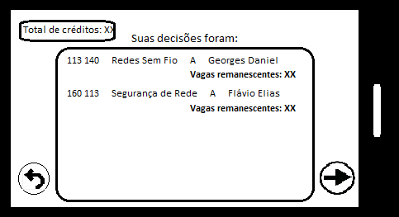
Interface 3 (resumo das decisões do usuário)
Clicando-se no botão inferior esquerdo, o usuário retorna à interface 1.
Clicando-se no botão inferior direito, o usuário é encaminhado para o site do MW.

Slide 6
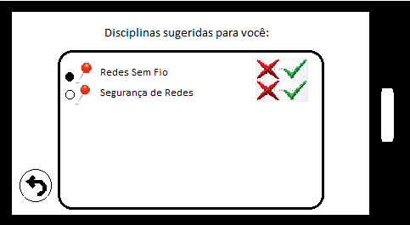
Interface 4 (lista de disciplinas sugeridas)
O ícone em formato de “v”, além de confirmar a disciplina, atribui preferência de usuário (máxima) à disciplina marcada, fazendo-a aparecer na grade da interface 1.
O ícone em formato de “x” exclui a disciplina sugerida da grade da interface 1 (e de todo o resto)
Clicar no “nome” da disciplina encaminha o usuário à interface 5.
Clicando-se no botão inferior esquerdo, retorna-se à interface 1.
Pequenas janelas de confirmação de decisão aparecerão para evitar casos em que se esbarrar sem querer.

Slide 7
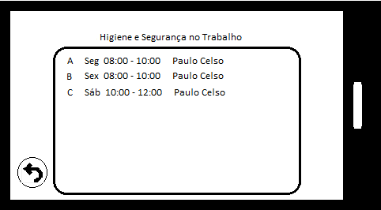
Interface 5 (turmas de uma determinada disciplina)
Tocar em uma turma fará com que esta apareça na grade da interface 1.
Clicando-se no botão inferior esquerdo, o usuário é encaminhado de volta para a interface 4.
* Havendo colisão com alguma matéria que já esteja na grade, semelhante será feito em relação a como a interface 2 lida com isso.

Slide 8
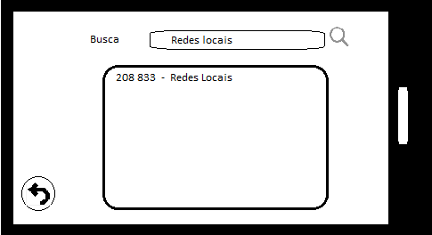
Interface 6 (busca)
O campo à esquerda da lupa é de entrada do usuário; ao se clicar em tal símbolo, a lista de todos os achados será exposta imediatamente abaixo.
Clicando-se em alguma das disciplinas listadas, o usuário é encaminhado para a interface 5, referente a essa disciplina.
O botão inferior esquerdo retorna o usuário para a interface 1.

Slide 9
Interface2
Simulador
Interface3
MW
Home
Interface1
Interface4
Interface5
Login
Ajuda
Interface6
Cadastro

